Slide 1
Hello!
CHÀO MỪNG CÁC EM ĐẾN VỚI TIẾT HỌC!

Slide 2
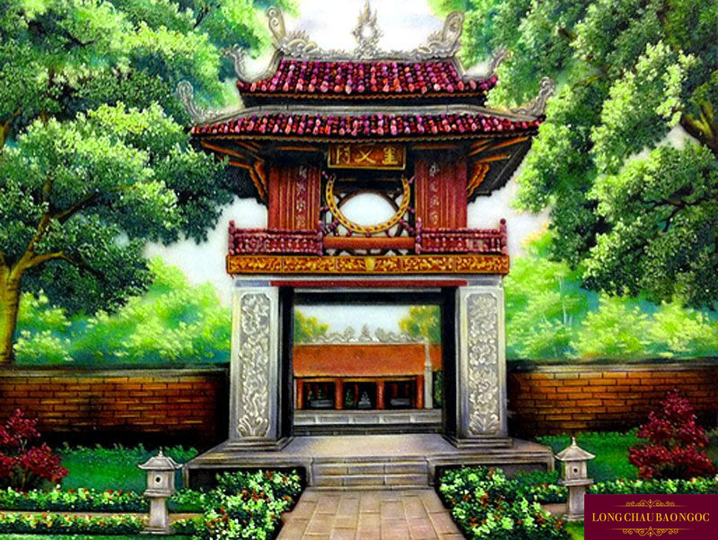
Hoạt động khởi động
Em có nhận xét gì về nửa bên trái và nửa bên phải của hình?
Đây là hình gì?
Khuê Văn Các

Slide 3
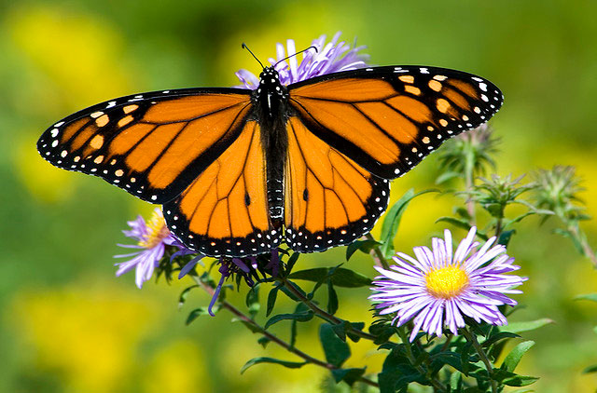
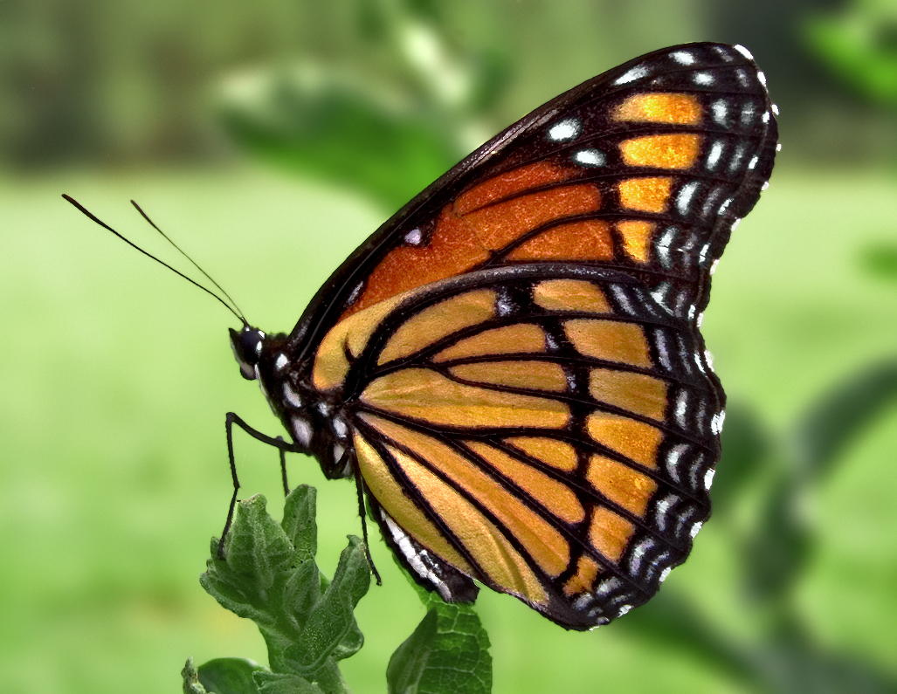
Quan sát con bướm ở 2 hình dưới đây. Em thấy điều gì khi cánh của con bướm gập lại?

Slide 4
BÀI 5
HÌNH CÓ TRỤC ĐỐI XỨNG
(2 tiết)

Slide 5
NỘI DUNG
I
II
04
HÌNH CÓ TRỤC ĐỐI XỨNG
TRỤC ĐỐI XỪNG CỦA MỘT SỐ HÌNH

Slide 6
I
HÌNH CÓ TRỤC ĐỐI XỨNG

Slide 7

a) Lấy hai chiếc ê ke giống nhau để xếp thành hình như Hình 42(SGK -tr108)
d
Em có nhận xét gì về hai nửa chia cắt được bởi đường thẳng d.
13 12 11 10 9 8 7 6 5 4 3 2
13 12 11 10 9 8 7 6 5 4 3 2
13 12 11 10 9 8 7 6 5 4 3 2
1 2 3 4 5 6 7 8 9
1 2 3 4 5 6 7 8 9
1 2 3 4 5 6 7 8 9

Slide 8
b) Lấy 4 miếng bìa giống nhau để xếp thành hình như Hình 43 (SGK -tr108)
d
Em có nhận xét gì về hai nửa chia cắt được bởi đường thẳng d.
Hình 43

Slide 9
This is the slide title
=> Ở các hình trên, đường thẳng d chia hình thành hai nửa, nếu ta gấp theo đường thẳng d thì hai nửa sẽ trùng khít vào nhau.
=> Hình có trục đối xứng.
Đường thẳng d được gọi là trục đối xứng của hình.
* Chú ý:
Hình có trục đối xứng còn được gọi là hình đối xứng trục.

Slide 10

LUYỆN TẬP
HĐ NHÓM ĐÔI
1. Những chữ cái nào dưới đây có trục đối xứng?
A B G H

Slide 11

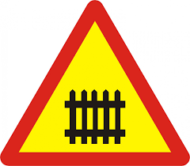

2. Đường nét đứt có phải là trục đối xứng của mỗi hình sau không?

Slide 12

VẬN DỤNG
HĐ NHÓM ĐÔI
Tìm một số hình có trục đối xứng trong thực tiễn

Slide 13
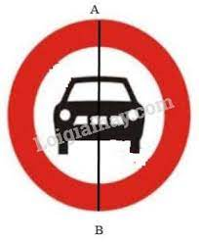
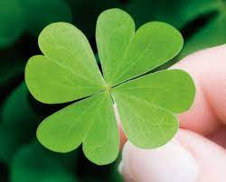

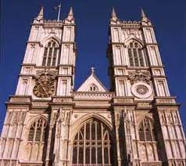
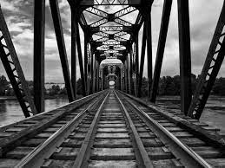

Một số hình có trục đối xứng trong thực tế.

Slide 14
II
TRỤC ĐỐI XỨNG CỦA MỘT SỐ HÌNH

Slide 15

1. Đoạn thẳng AB là hình có trục đối xứng và trục đối xứng là đường thẳng d đi qua trung điểm O của đoạn thẳng AB và vuông góc với AB.
1. Đoạn thẳng AB là hình có trục đối xứng và trục đối xứng là đường thẳng d đi qua trung điểm O của đoạn thẳng AB và vuông góc với AB.
d
A
O
B

Slide 16
Vẽ 1 đường tròn trên giấy rồi cắt theo nét vẽ ta được hình tròn. Gấp đôi hình tròn theo 1 đường thẳng đi qua tâm. Em hãy cho biết, trục đối xứng của hình tròn là đường thẳng nào? Em tìm được mấy trục đối xứng?
.
.
O
—Someone famous

Slide 17
2. Đường tròn là hình có nhiều trục đối xứng và mỗi trục đối xứng là một đường thẳng đi qua tâm của nó.
.
O

Slide 18
Cho tờ giấy hình chữ nhật. Em hãy tìm trục đối xứng của nó bằng cách gấp giấy. Trục đối xứng của nó là đường thẳng nào? Em tìm được mấy trục đối xứng? Từ hình chữ nhật đã cho em hãy cắt để được hình thang cân và tìm trục đối xứng của hình thang cân đó?
a
b

Slide 19
3. Hình thang cân có một trục đối xứng là đường thẳng a.
a

Slide 20
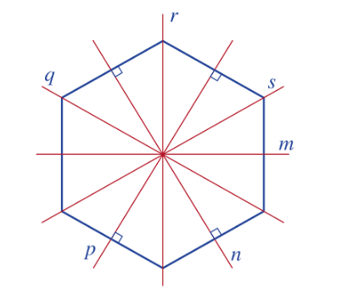
- Hình lục giác đều có 6 trục đối xứng là các đường thẳng m, n, p, q, r, s.

Slide 21
Chú ý:
Có những hình không có trục đối xứng, có những hình chỉ có 1 trục đối xứng nhưng cũng có những hình có nhiều trục đối xứng.

Slide 22
LUYỆN TẬP
Luyện tập: Tìm một hình có trục đối xứng và chỉ ra trục đối xứng của hình đó
a
Trả lời:
a
b
b

Slide 23
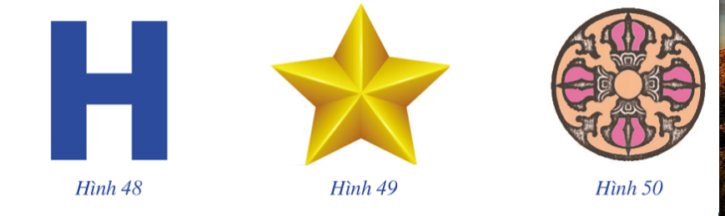
1. Trong các hình 48, 49, 50, hình nào có trục đối xứng? Nếu là hình có trục đối xững, hãy chỉ ra trục đối xứng của hình đó (kể cả màu sắc và họa tiết).

Slide 24
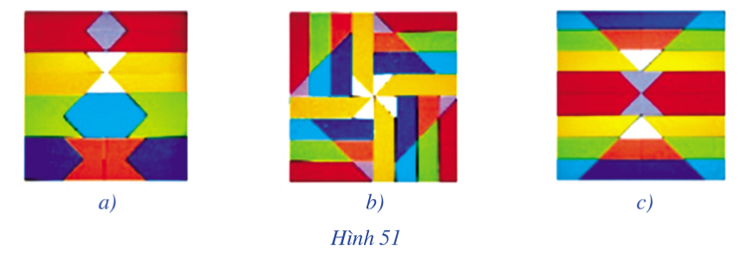
2. Trong các hình 48, 49, 50, hình nào có trục đối xứng? Nếu là hình có trục đối xững, hãy chỉ ra trục đối xứng của hình đó (kể cả màu sắc và họa tiết).

Slide 25
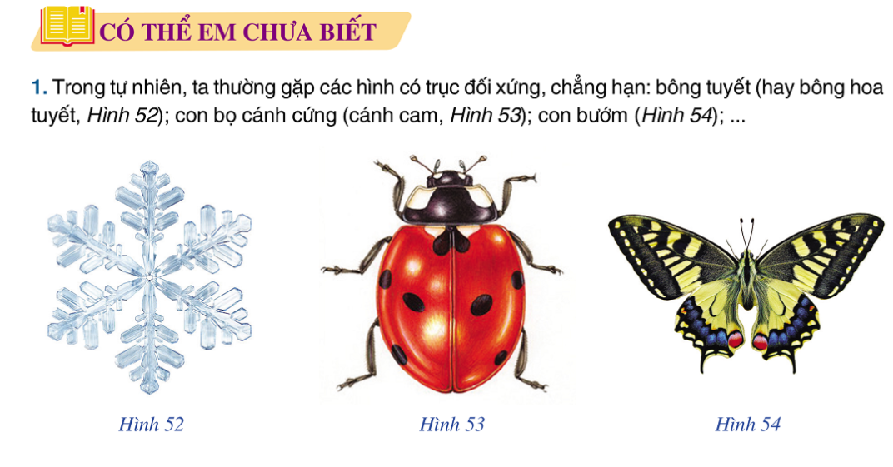

Slide 26
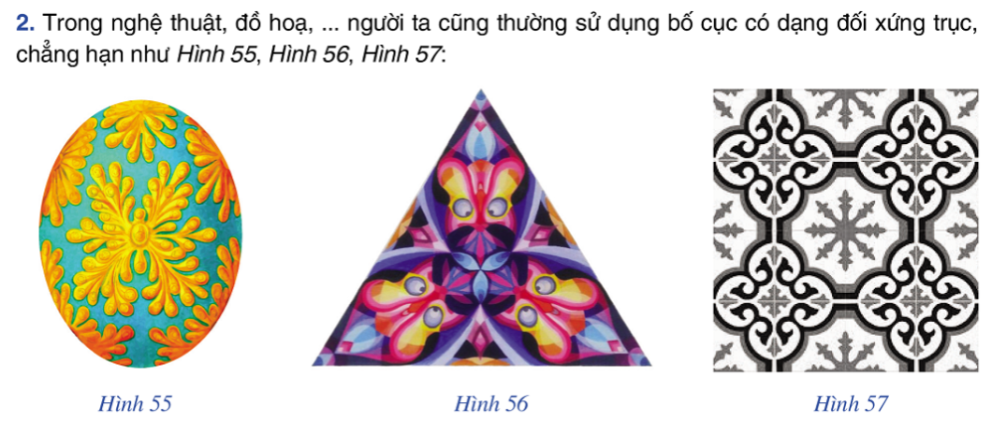

Slide 27
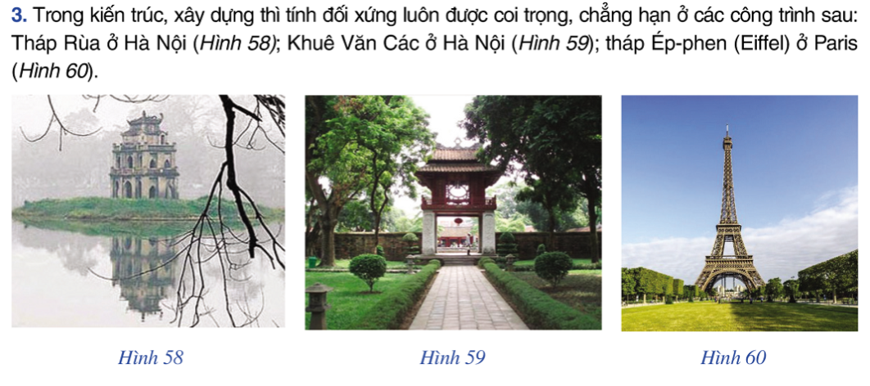

Slide 28
HƯỚNG DẪN VỀ NHÀ
- Học thuộc các đặc điểm về hình có trục đối xứng.
- Hoàn thành thêm các bài tập trong SBT.
- Cắt, dán tấm thiệp có sử dụng họa tiết trang trí có trục đối xứng
- Chuẩn bị đọc và tìm hiểu bài sau “ Hình có tâm đối xứng”

Slide 29
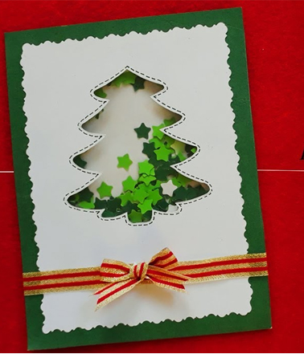



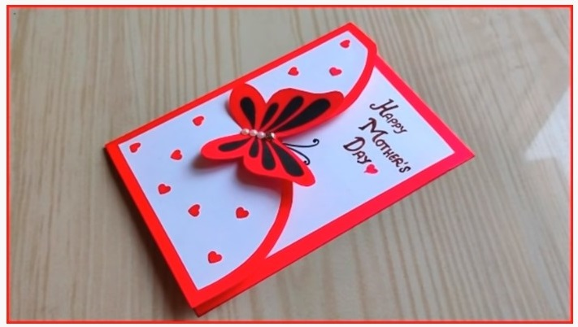
MỘT SỐ MẪU TẤM THIỆP

Slide 30
THE END
CẢM ƠN CÁC EM ĐÃ CHÚ Ý BÀI GIẢNG!

